Slide 1
Générateurs aléatoires sous contraintes

Slide 2
Sommaire
Les algorithmes génétiques
  Les opérateurs
  Les algorithmes génétiques hybrides
Mon algorithme
  Le choix des opérateurs
  La recherche locale
  L’évaluation

Slide 3
Les algorithmes génétiques
Les phases principales des algorithmes génétiques
  Initialisation
  Sélection
  Evolution
  Réorganisation

Slide 4
Les opérateurs
La sélection
  Sélection par rang
  Sélection proportionnelle à l’évaluation
  Sélection par tournois
  Sélection uniforme
tournoi(s) | participants | vainceur(s)
1 | ind 1, ind 3 | ind 1
2 | ind 2, ind 4 | ind 4

Slide 5
Les opérateurs
Croisement
  Permet de générer de nouveaux individus
  Le croisement peut s’effectuer sur un ou plusieurs éléments des parents
Mutation
  Permet de quitter un optimum local
  Est très rarement appliquée pour éviter de rendre l’algorithme complètement aléatoire

Slide 6
Algorithmes génétiques hybrides
Les algorithmes mémétiques
Path Relinking and Scater Searsh
Les algorithmes de colonies de fourmis
Optimisation par essaims particulaires

Slide 7
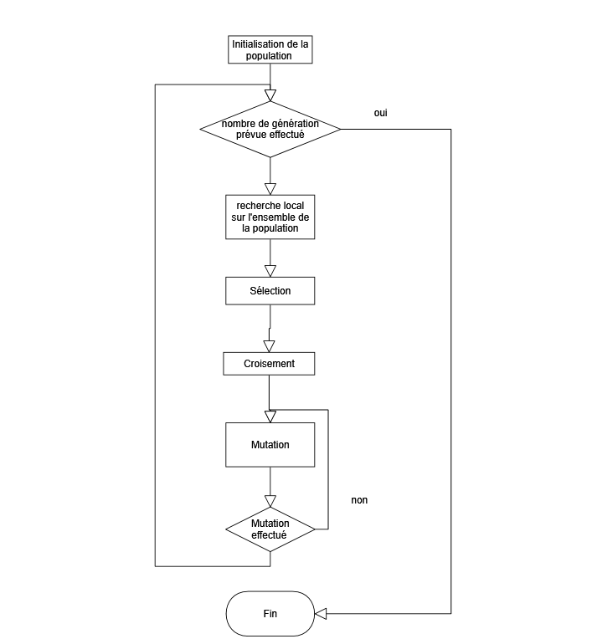
Mon algorithme

Slide 8
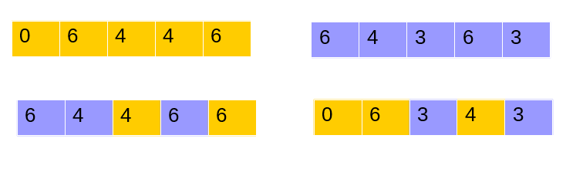
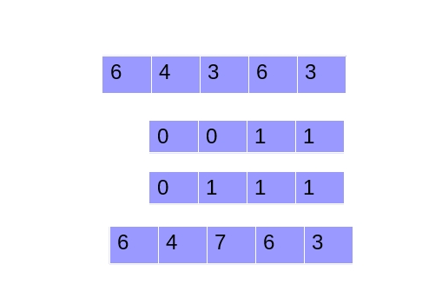
Le choix des opérateurs
Sélection par tournois vainqueur par sélection proportionnelle à l’évaluation
Sélection uniforme
Croisement en plusieurs points
Mutation contrôlée

Slide 9
La recherche locale
Recherche la meilleure solution dans les voisins de la solution initiale
Un voisin est une mélodie composée des mêmes notes dans un ordre différent

Slide 10
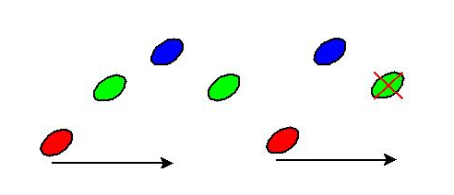
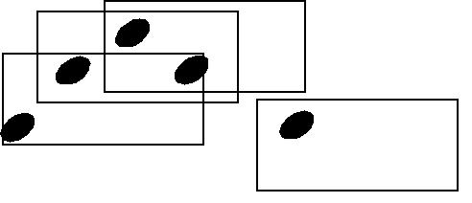
L’évaluation
Utilise les contraintes structurelles
Chaque contrainte à une valeur de relaxation
Contrainte de minimum maximum
Contrainte de couples de notes
Contrainte rectangulaire
Évite les trop grands écarts de note sur une distance
Pour calculer la valeur d’une solution on effectue la somme de la valeur de chaque contrainte multipliée par la valeur de leur relaxation

Slide 11
Conclusion
Les résultats
  Avec / sans la recherche locale
Les suites possibles
  Intégrer la notion de rythme
  Créer un algorithme permettant d’harmoniser une mélodie
  S’intéresser aux transitions afin de lier des mélodies

